Slide 1


DISEÑO, CÁLCULO Y DESARROLLO DEL PLAN DE PROCESOS DE UN UTILLAJE DE TRACCIÓN DE MUELLES PARA EL SECTOR AVIACIÓN
Grado en Ingeniería Mecánica
ALUMNO: Teodoro Nicolás, Pablo
TUTORA: Ordeig Fernández, Isabel

Slide 2
DISEÑO, CÁLCULO Y DESARROLLO DEL PLAN DE PROCESOS DE UN UTILLAJE DE TRACCIÓN DE MUELLES PARA EL SECTOR AVIACIÓN
ÍNDICE
Objetivo
Antecedentes, justificación y motivación
Introducción al problema
Normativa
Ámbito de aplicación y rango de soluciones
  Plan de procesos
  Superficies de referencia y sujeción
  Selección de máquina herramientas
  Modelo, entorno, y programa máquina
  Simulaciones
Bibliografía
Grado en Ingeniería Mecánica ALUMNO: PABLO TEODORO

Slide 3
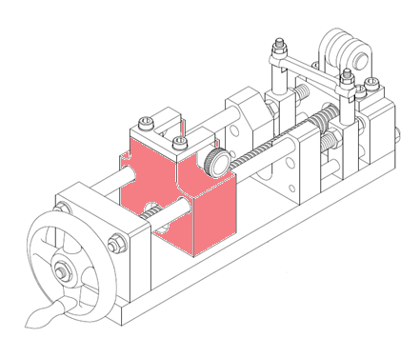
DISEÑO, CÁLCULO Y DESARROLLO DEL PLAN DE PROCESOS DE UN UTILLAJE DE TRACCIÓN DE MUELLES PARA EL SECTOR AVIACIÓN
Objetivo
Antecedentes, justificación y motivación
Introducción al problema
Normativa
Ámbito de aplicación y rango de soluciones
  Plan de procesos
  Superficies de referencia y sujeción
  Selección de máquina herramientas
  Modelo, entorno, y programa máquina
  Simulaciones
Bibliografía
1. OBJETIVO
Diseño, cálculo y desarrollo del plan de procesos de una de las piezas que forman un utillaje de tracción de muelles para la empresa Air Nostrum, L.A.M.
Modelado 3D con CAD, selección del material, plan de procesos, selección de herramientas, confección código máquina mediante CAM y simulación.
Grado en Ingeniería Mecánica ALUMNO: PABLO TEODORO

Slide 4
DISEÑO, CÁLCULO Y DESARROLLO DEL PLAN DE PROCESOS DE UN UTILLAJE DE TRACCIÓN DE MUELLES PARA EL SECTOR AVIACIÓN
Objetivo
Antecedentes, justificación y motivación
Introducción al problema
Normativa
Ámbito de aplicación y rango de soluciones
  Plan de procesos
  Superficies de referencia y sujeción
  Selección de máquina herramientas
  Modelo, entorno, y programa máquina
  Simulaciones
Bibliografía
2. Antecedentes, justificación y motivación
ANTECEDENTES: Air Nostrum, L.A.M. diseña y fabrica muchos de los utillajes de su hangar de mantenimiento a partir de modelos existentes adaptándolos a sus necesidades
MOTIVACIÓN PRINCIPAL: Abarcar las etapas necesarias para satisfacer la oferta recibida
MOTIVACIÓN ACADÉMICA: Integrar, aplicar y valida todos los conocimientos adquiridos durante los estudios de Ingeniería Mecánica.
JUSTIFICACIÓN: Rediseño del utillaje original, de manera que se abarate el coste y se adapte a las necesidades de la empresa. Versatilidad.
Grado en Ingeniería Mecánica ALUMNO: PABLO TEODORO

Slide 5
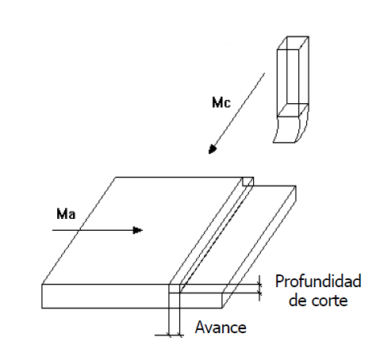
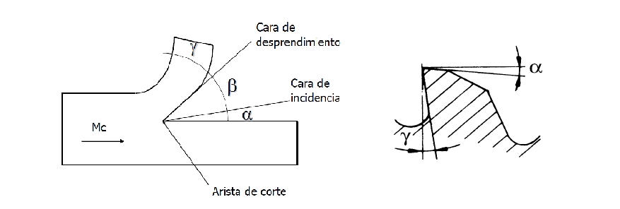
DISEÑO, CÁLCULO Y DESARROLLO DEL PLAN DE PROCESOS DE UN UTILLAJE DE TRACCIÓN DE MUELLES PARA EL SECTOR AVIACIÓN
Objetivo
Antecedentes, justificación y motivación
Introducción al problema
Normativa
Ámbito de aplicación y rango de soluciones
  Plan de procesos
  Superficies de referencia y sujeción
  Selección de máquina herramientas
  Modelo, entorno, y programa máquina
  Simulaciones
Bibliografía
3. Introducción al problema
Teoría de conformación de metales
Teoría de conformación de metales por arranque de viruta
    Definición de máquina-herramienta y movimientos fundamentales
    Procesos más comunes: Torneado y fresado
    Geometría de la herramienta
    Material de las herramientas
Grado en Ingeniería Mecánica ALUMNO: PABLO TEODORO

Slide 6
DISEÑO, CÁLCULO Y DESARROLLO DEL PLAN DE PROCESOS DE UN UTILLAJE DE TRACCIÓN DE MUELLES PARA EL SECTOR AVIACIÓN
Objetivo
Antecedentes, justificación y motivación
Introducción al problema
Normativa
Ámbito de aplicación y rango de soluciones
  Plan de procesos
  Superficies de referencia y sujeción
  Selección de máquina herramientas
  Modelo, entorno, y programa máquina
  Simulaciones
Bibliografía
4. Normativa
Normativa aplicable al proyecto
  Normativa de seguridad
  Normativa para aceros
  Normativa para aluminios
  Normativa máquinas-herramientas
Normas UNE e ISO
Grado en Ingeniería Mecánica ALUMNO: PABLO TEODORO

Slide 7
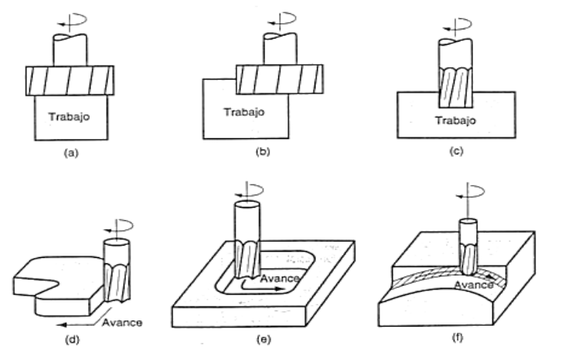
DISEÑO, CÁLCULO Y DESARROLLO DEL PLAN DE PROCESOS DE UN UTILLAJE DE TRACCIÓN DE MUELLES PARA EL SECTOR AVIACIÓN
Objetivo
Antecedentes, justificación y motivación
Introducción al problema
Normativa
Ámbito de aplicación y rango de soluciones
  Plan de procesos
  Superficies de referencia y sujeción
  Selección de máquina herramientas
  Modelo, entorno, y programa máquina
  Simulaciones
Bibliografía
5. Ámbito de aplicación y rango de soluciones
Debido a la complejidad y la geometría de la pieza
FRESADO
Principios básicos del fresado en mecanizado
Grado en Ingeniería Mecánica ALUMNO: PABLO TEODORO

Slide 8
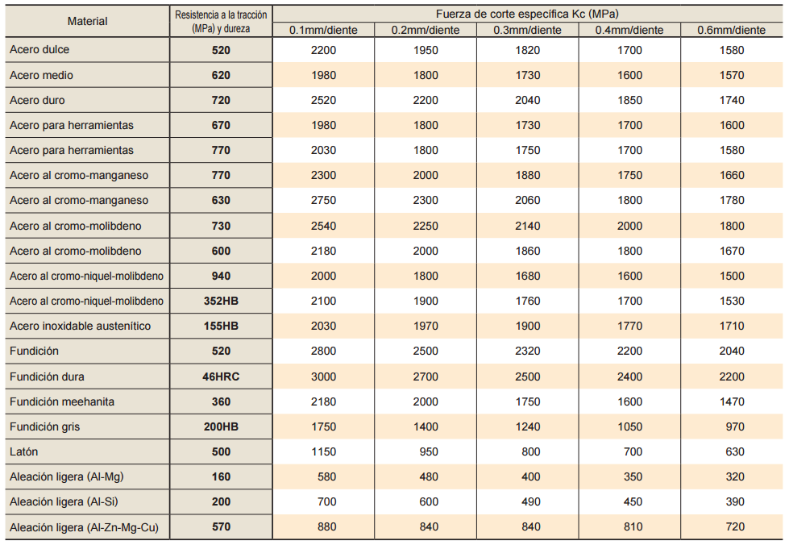
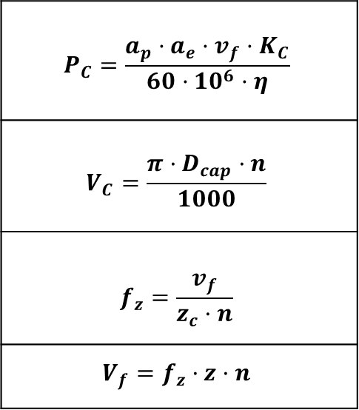
DISEÑO, CÁLCULO Y DESARROLLO DEL PLAN DE PROCESOS DE UN UTILLAJE DE TRACCIÓN DE MUELLES PARA EL SECTOR AVIACIÓN
Objetivo
Antecedentes, justificación y motivación
Introducción al problema
Normativa
Ámbito de aplicación y rango de soluciones
  Plan de procesos
  Superficies de referencia y sujeción
  Selección de máquina herramientas
  Modelo, entorno, y programa máquina
  Simulaciones
Bibliografía
5. Ámbito de aplicación y rango de soluciones
Fórmulas a emplear y fuerzas específicas de corte según Mitsubishi
$$P_{C}=\frac{a_{p}·a_{e}·v_{f}·K_{C}}{60·{10}^{6}·η}$$
$$V_{C}=\frac{π·D_{cap}·n}{1000}$$
$$f_{z}=\frac{v_{f}}{z_{c}·n}$$
$$V_{f}=f_{z}·z·n$$
Grado en Ingeniería Mecánica ALUMNO: PABLO TEODORO

Slide 9
DISEÑO, CÁLCULO Y DESARROLLO DEL PLAN DE PROCESOS DE UN UTILLAJE DE TRACCIÓN DE MUELLES PARA EL SECTOR AVIACIÓN
Objetivo
Antecedentes, justificación y motivación
Introducción al problema
Normativa
Ámbito de aplicación y rango de soluciones
  Plan de procesos
  Superficies de referencia y sujeción
  Selección de máquina herramientas
  Modelo, entorno, y programa máquina
  Simulaciones
Bibliografía
5. Ámbito de aplicación y rango de soluciones
Datos de partida – Planos del fabricante del utillaje original
Información de la pieza y análisis geometría
    Rugosidad por defecto Ra 6,3 μm (Ra 0,8 μm la más restrictiva)
    Tolerancia por defecto IT 13
    Ajustes agujeros más restrictivos H7
Grado en Ingeniería Mecánica ALUMNO: PABLO TEODORO

Slide 10
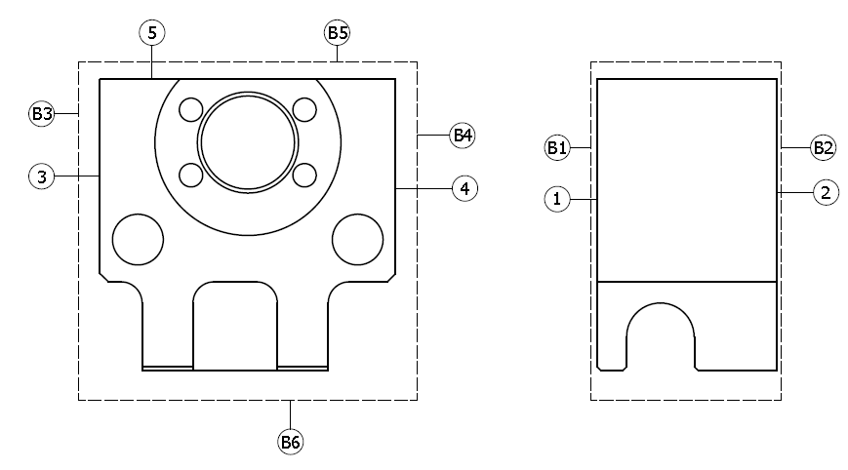
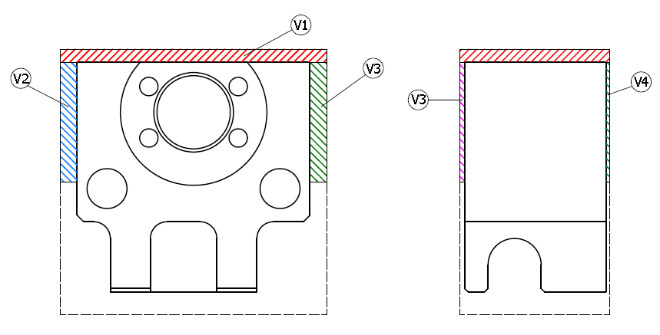
DISEÑO, CÁLCULO Y DESARROLLO DEL PLAN DE PROCESOS DE UN UTILLAJE DE TRACCIÓN DE MUELLES PARA EL SECTOR AVIACIÓN
Objetivo
Antecedentes, justificación y motivación
Introducción al problema
Normativa
Ámbito de aplicación y rango de soluciones
  Plan de procesos
  Superficies de referencia y sujeción
  Selección de máquina herramientas
  Modelo, entorno, y programa máquina
  Simulaciones
Bibliografía
5. Ámbito de aplicación y rango de soluciones
Plan de procesos
Plano Nº2. Asignación de superficies
Grado en Ingeniería Mecánica ALUMNO: PABLO TEODORO

Slide 11
DISEÑO, CÁLCULO Y DESARROLLO DEL PLAN DE PROCESOS DE UN UTILLAJE DE TRACCIÓN DE MUELLES PARA EL SECTOR AVIACIÓN
Objetivo
Antecedentes, justificación y motivación
Introducción al problema
Normativa
Ámbito de aplicación y rango de soluciones
  Plan de procesos
  Superficies de referencia y sujeción
  Selección de máquina herramientas
  Modelo, entorno, y programa máquina
  Simulaciones
Bibliografía
5. Ámbito de aplicación y rango de soluciones
Plan de procesos
FASE | SUBFASE | OPERACIÓN | VOLUMEN MECANIZADO | SUPERFICIE
Nº Fase | Nº Subfae | OPERACIÓN | VOLUMEN | SUPERFICIE
1 | 1 | FRESADO PLANEADO | V1 | 5
 |  | FRESADO CONTORNEADO | V2, V3, V4, V5 | 1, 2, 3, 4
 | 2 | FRESADO PLANEADO | V6 | 37
 |  | FRESADO CONTORNEADO | V7, V8, V9, V10 | 1, 2, 3, 4
 |  | FRESADO CONTORNEADO | V11 | 24, 25, 26
 |  | FRESADO CONTORNEADO | V13 | 33, 34, 35
 |  | FRESADO DE CAJERA | V12 | 12, 13 ,14, 15, 16, 17, 18, 19, 20, 21, 22
 |  | TALADRADO | V16
 |  | ROSCADO | V16 | 38
 |  | CHAFLÁN | V14 | 23
 |  | CHAFLÁN | V14 | 36
Grado en Ingeniería Mecánica ALUMNO: PABLO TEODORO

Slide 12
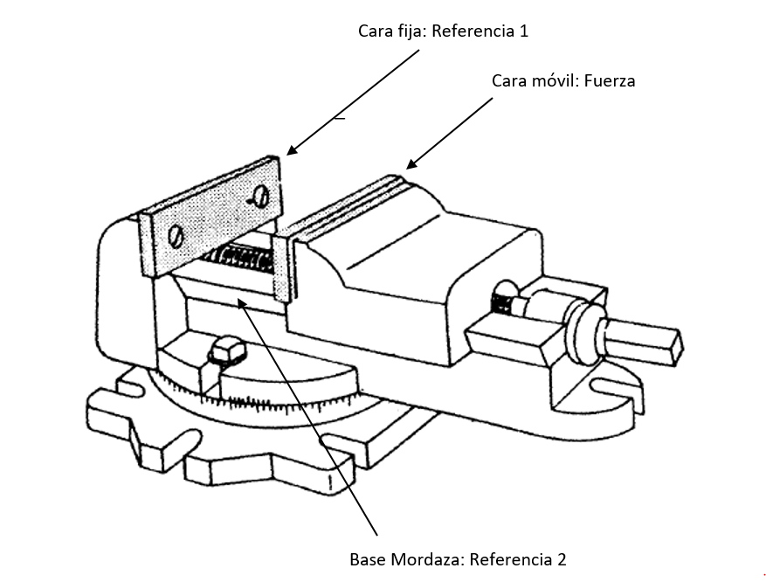
DISEÑO, CÁLCULO Y DESARROLLO DEL PLAN DE PROCESOS DE UN UTILLAJE DE TRACCIÓN DE MUELLES PARA EL SECTOR AVIACIÓN
Objetivo
Antecedentes, justificación y motivación
Introducción al problema
Normativa
Ámbito de aplicación y rango de soluciones
  Plan de procesos
  Superficies de referencia y sujeción
  Selección de máquina herramientas
  Modelo, entorno, y programa máquina
  Simulaciones
Bibliografía
5. Ámbito de aplicación y rango de soluciones
Plan de procesos
FASE | SUBFASE
Nº Fase | Nº Subfae | UTILLAJE | SUPERFICIE DE REFERENCIA | SUPERFICIE FUERZA
1 | 1 | MORDAZA | Referencia 1: B2 | B1
 |  |  | Referencia 2: B6
 | 2 | MORDAZA Y CALZOS DE PRECISIÓN | Referencia 1: 2 | 1
 |  |  | Referencia 2: 5
 | 3 | MORDAZA Y CALZOS DE PRECISIÓN | Referencia 1: 3 | 4
 |  |  | Referencia 2: 2
 | 4 | MORDAZA | Referencia 1: 2 | 1
 |  |  | Referencia 2: 1
 | 5 | MORDAZA | Referencia 1: 1 | 2
 |  |  | Referencia 2: 4
Grado en Ingeniería Mecánica ALUMNO: PABLO TEODORO

Slide 13
DISEÑO, CÁLCULO Y DESARROLLO DEL PLAN DE PROCESOS DE UN UTILLAJE DE TRACCIÓN DE MUELLES PARA EL SECTOR AVIACIÓN
Objetivo
Antecedentes, justificación y motivación
Introducción al problema
Normativa
Ámbito de aplicación y rango de soluciones
  Plan de procesos
  Superficies de referencia y sujeción
  Selección de máquina herramientas
  Modelo, entorno, y programa máquina
  Simulaciones
Bibliografía
5. Ámbito de aplicación y rango de soluciones
Selección de máquina y herramientas
SUBFASE | HERRAMIENTA | OPERACIÓN | CONDICIONES DE CORTE
 |  |  | VC [m/min] | FZ [mm/diente] | VF [mm/min] | ap [mm] | ae [mm]
1.1. | CoroMill Plura 1P330 – 2000 – XB – 1620 | Planeado Desbaste | 358 | 0,360 | 6480 | 3,5 | 19
 |  | Planeado Acabado Ra = 6,3µm | 358 | 0,325 | 5850 | 0,5 | 19
 | CoroMill Plura 2P170 – 1400 NA H10F | Contorneado Desbaste | 198 | 0,419 | 3772 | 42 | 4,5
 |  | Contorneado Acabado Ra = 6,3µm | 264 | 0,243 | 2916 | 42 | 0,5
1.2. | CoroMill Plura 1P330 – 2000 – XB – 1620 | Planeado Desbaste | 358 | 0,360 | 6480 | 5,5 | 19
 |  | Planeado Acabado Ra = 6,3µm | 358 | 0,325 | 5850 | 0,5 | 19
 | CoroMill Plura 2P170 – 1400 NA H10F | Contorneado Desbaste | 198 | 0,419 | 3772 | 42 | 4,5
 |  | Contorneado Acabado Ra = 6,3µm | 264 | 0,243 | 2916 | 42 | 0,5
 | CoroMill Plura 2P170 – 1400 NA H10F | Contorneado Desbaste | 198 | 0,419 | 3772 | 8 | 13,3
 |  | Contorneado Acabado base Ra=6,3µm | 264 | 0,243 | 2916 | 0,5 | 13,3
 | CoroMill Plura 2B320-1000-NG H10F | Contorneado Desbaste | 188 | 0,262 | 3150 | 15 | 4,5
 |  | Contorneado Acabado Ra=6,3µm | 188 | 0,214 | 2561 | 15 | 0,5
 | CoroMill Plura 2B320-1000-NG H10F | Cajera Desbaste | 188 | 0,262 | 3150 | 15 | 4,5
 |  | Cajera Acabado Ra=6,3µm | 188 | 0,214 | 2561 | 15 | 0,5
 | CoroDrill 460.1-0460-023A0-XM – GC34 | Taladrado | 86,7 | 0,115 | 690 | 14 | 4,6
 | CoroTap 400 E315M5 | Roscado | 28,8 | 0,8 | 0,165 | 14 | 5
Grado en Ingeniería Mecánica ALUMNO: PABLO TEODORO

Slide 14
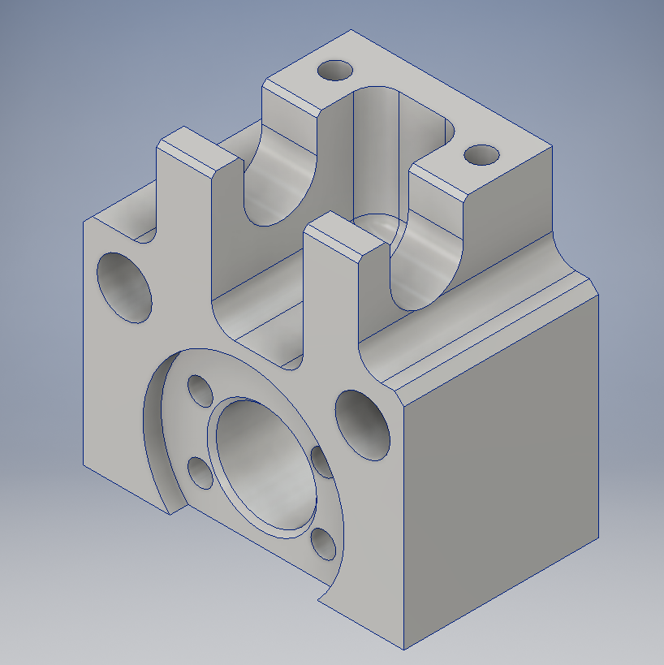
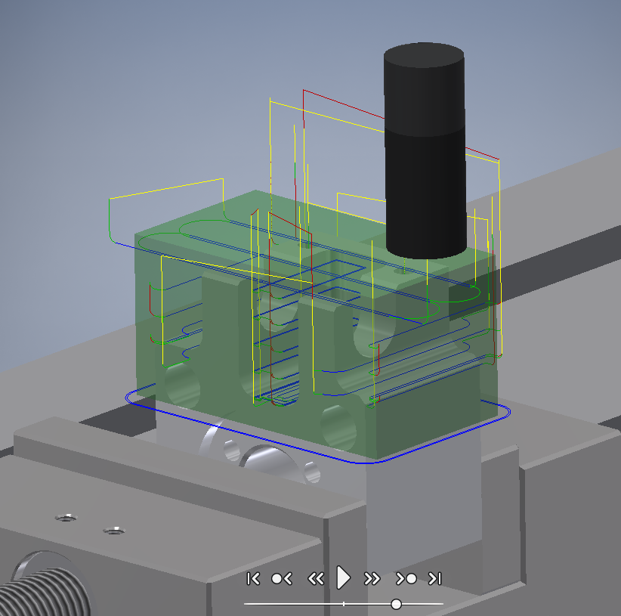
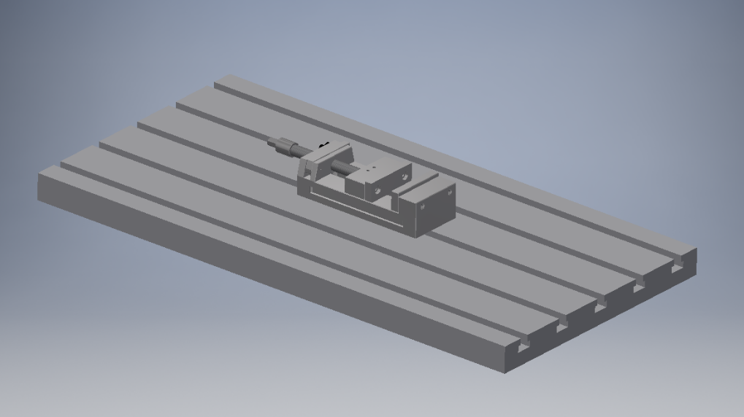
DISEÑO, CÁLCULO Y DESARROLLO DEL PLAN DE PROCESOS DE UN UTILLAJE DE TRACCIÓN DE MUELLES PARA EL SECTOR AVIACIÓN
Objetivo
Antecedentes, justificación y motivación
Introducción al problema
Normativa
Ámbito de aplicación y rango de soluciones
  Plan de procesos
  Superficies de referencia y sujeción
  Selección de máquina herramientas
  Modelo, entorno, y programa máquina
  Simulaciones
Bibliografía
5. Ámbito de aplicación y rango de soluciones
Modelo, entorno y programa máquina
Grado en Ingeniería Mecánica ALUMNO: PABLO TEODORO

Slide 15
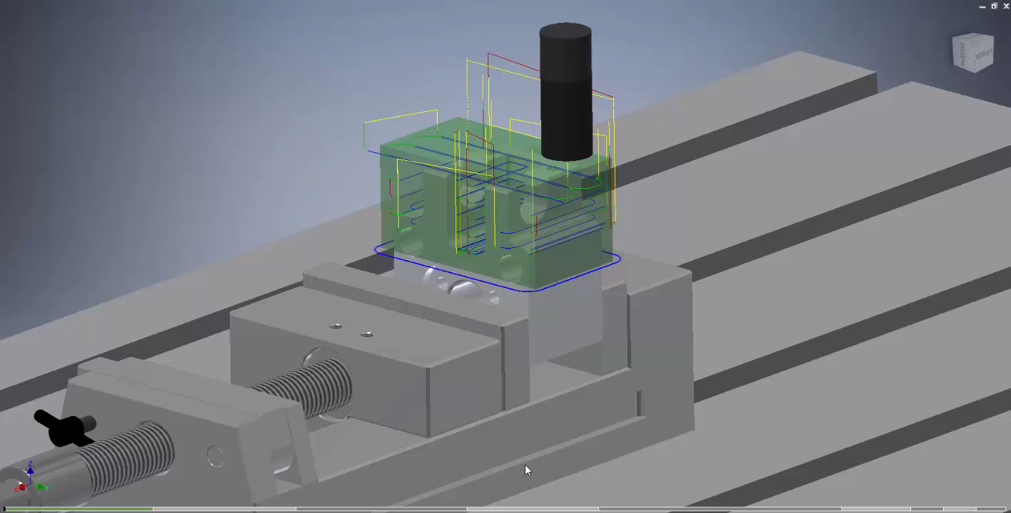
DISEÑO, CÁLCULO Y DESARROLLO DEL PLAN DE PROCESOS DE UN UTILLAJE DE TRACCIÓN DE MUELLES PARA EL SECTOR AVIACIÓN
Objetivo
Antecedentes, justificación y motivación
Introducción al problema
Normativa
Ámbito de aplicación y rango de soluciones
  Plan de procesos
  Superficies de referencia y sujeción
  Selección de máquina herramientas
  Modelo, entorno, y programa máquina
  Simulaciones
Bibliografía
5. Ámbito de aplicación y rango de soluciones
Simulaciones
Grado en Ingeniería Mecánica ALUMNO: PABLO TEODORO

Slide 16
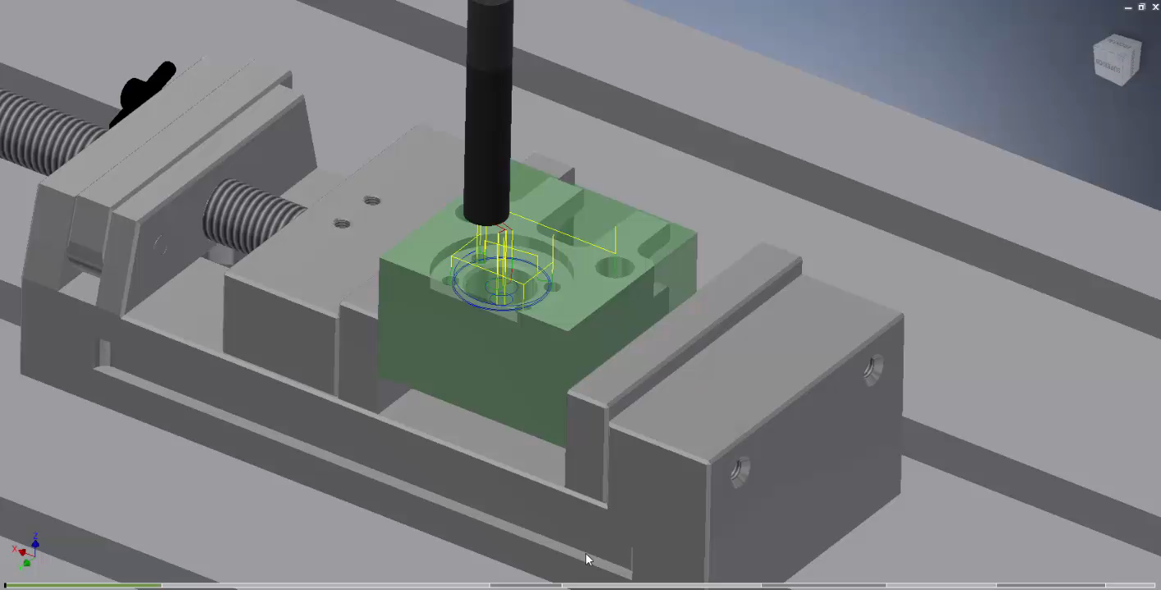
DISEÑO, CÁLCULO Y DESARROLLO DEL PLAN DE PROCESOS DE UN UTILLAJE DE TRACCIÓN DE MUELLES PARA EL SECTOR AVIACIÓN
Objetivo
Antecedentes, justificación y motivación
Introducción al problema
Normativa
Ámbito de aplicación y rango de soluciones
  Plan de procesos
  Superficies de referencia y sujeción
  Selección de máquina herramientas
  Modelo, entorno, y programa máquina
  Simulaciones
Bibliografía
5. Ámbito de aplicación y rango de soluciones
Simulaciones
Grado en Ingeniería Mecánica ALUMNO: PABLO TEODORO

Slide 17
DISEÑO, CÁLCULO Y DESARROLLO DEL PLAN DE PROCESOS DE UN UTILLAJE DE TRACCIÓN DE MUELLES PARA EL SECTOR AVIACIÓN
Objetivo
Antecedentes, justificación y motivación
Introducción al problema
Normativa
Ámbito de aplicación y rango de soluciones
  Plan de procesos
  Superficies de referencia y sujeción
  Selección de máquina herramientas
  Modelo, entorno, y programa máquina
  Simulaciones
Bibliografía
6. Bibliografía
González Contreras, F y Meseguer Calas, M D, (2014) Planificiación de procesos y Control Numérico. Ejercicios Resueltos. Valencia: Universitat Politècnica de València
González Contreras, Francisco, [et al] (2013) Control numérico. Marco y fundamentos. Valencia: Universitat Politècnica de València
Groover M. P., Fundamentos de manufactura moderna: materiales, procesos y sistemas. Tercera edición, año 2007, editorial McGraw Hill
Kalpakjian S, Manuractura, ingeniería y tecnología. Quinta edición, año 2008, editorial Pearson Education
Zamanillo Cantolla, J D, Procesos de fabricación: tomo I (2t.)
Kalpakjian S, Manufactura, ingeniería y tecnología
Groover, M P, Fundamentals of modern manufacturing : materials, processes, and systems
Material de la asignatura Sistemas y Procesos de Fabricación (Iti. 1,3,4); transparencias de clase (Área de Ingeniería de los Procesos de Fabricación.UPV)
Grado en Ingeniería Mecánica ALUMNO: PABLO TEODORO

Slide 18
DISEÑO, CÁLCULO Y DESARROLLO DEL PLAN DE PROCESOS DE UN UTILLAJE DE TRACCIÓN DE MUELLES PARA EL SECTOR AVIACIÓN
Objetivo
Antecedentes, justificación y motivación
Introducción al problema
Normativa
Ámbito de aplicación y rango de soluciones
  Plan de procesos
  Superficies de referencia y sujeción
  Selección de máquina herramientas
  Modelo, entorno, y programa máquina
  Simulaciones
Bibliografía
6. Bibliografía
http://www.cecimo.eu/site/
Comité Europeo de Cooperación de las Industrias de Máquinas-Herramienta
Definición de máquina herramienta
http://www.sandvik.coromant.com/es-es/knowledge/pages/default.aspx Geometría de la herramienta
http://sandvik.ecbook.se/SE/es/Solid_Round_Tools/ Herramientas Rotativas de metal duro integral
http://sandvik.ecbook.se/SE/es/Rotating_tools_2015/ Herramientas Rotativas
http://www.mitsubishicarbide.com/EU/es/product/catalog/catalog.html Catálogo Herramientas Mitsubishi
http://www.alu-stock.es/es/ Alu-Stock,S.A. - Suministrador de aluminio
http://www.instrumentacion-metrologia.es
http://www.aenor.es/ AENOR - Asociación Española de Normalización y Certificación
http://help.autodesk.com/view/INVHSM/2016/ENU/?guid=GUID-FF288360-F083-48B8-80F9-4AED5ED257EA Autodesk Inventor HSM Pro Help
Grado en Ingeniería Mecánica ALUMNO: PABLO TEODORO

Slide 19
¡Gracias por su atención!
Grado en Ingeniería Mecánica ALUMNO: PABLO TEODORO

